Slide 1

规范答题满分系列(七)
装置气密性的检验

Slide 2


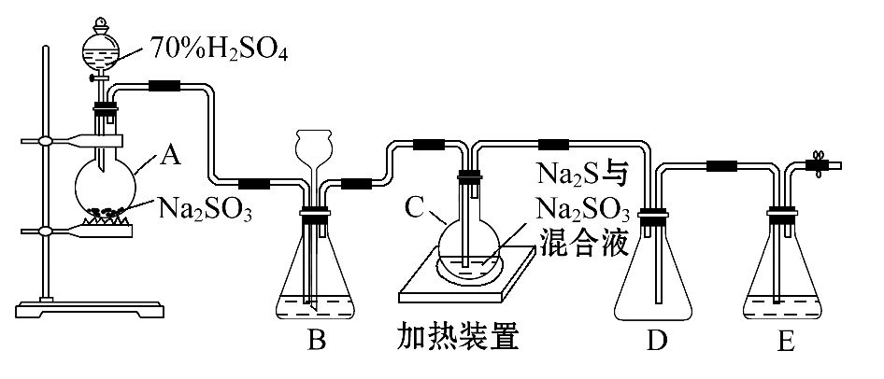
【典例导引】
(2014·山东高考改编)工业上常利用含硫废水生产Na₂S₂O₃·5H₂O,实验室可用如下装置(略去部分夹持仪器)模拟生成过程。

Slide 3
仪器组装完成后,检查气密性的方法是________________
_____________________________。 (3分)

Slide 4
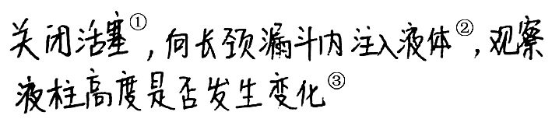
【抽样评析】
失分 之鉴
阅卷 点评 | ①凡是操作没有说明关闭具体仪器名称的扣1分; ②凡是没有说明“装置B中的长颈漏斗”和“形成一段液柱”的扣1分; ③凡是没有说明“液柱高度保持不变”的扣1分
满分 答案 | 关闭装置A中分液漏斗和装置E玻璃导管的止水夹,向装置B中的长颈漏斗内注入液体至形成一段液柱,若液柱高度保持不变,则整个装置气密性良好

Slide 5
【踩点得分】
四个得分点
选择方法→叙述操作→描述现象→得出结论。
(1)选择方法:微热法或液差法,根据不同装置的特点,选择合适的方法。
(2)叙述操作:如何形成“密闭体系”,如何“加热”。
(3)描述现象:观察气泡、液柱或液面变化。
(4)得出结论:通过什么现象说明气密性良好。

Slide 6
【答题模板】
(1)微热法检查气密性:
封闭(关闭活塞,导管末端插入盛水的烧杯中等)
↓
微热(双手焐热或用酒精灯微热)
↓
气泡(导管口有气泡冒出)
↓
水柱(移开双手或停止加热,导管中水上升形成一段稳定的水柱)

Slide 7
(2)液差法检查气密性:
封闭(关闭活塞或用止水夹夹住橡皮管等)
↓
液差(向×××容器中加水,使×××和×××形成液面差,停止加水,放置一段时间,液面差保持不变)

Slide 8
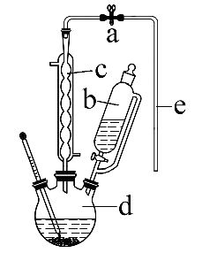
【类题试解】
为检查如图所示某有机合成装置的气密性,甲、乙两位同学进行以下操作和方案设计。

Slide 9
(1)甲同学认为,用微热法便可检验其气密性是否良好。经检验他的方案可行。则甲同学检验装置气密性的操作方法、现象和结论是
。
(2)乙同学认为只需关闭止水夹a,打开b的玻璃活塞,观察液体能否顺利滴下便可检验其气密性是否良好,乙同学依据的原理是 。

Slide 10
【解析】(1)甲同学采用的微热法,应做成密封系统,将导管e浸入水中。(2)乙同学采用的液封法,如题图所示的装置中,关闭a,b中的部分液体滴入d中后,液面不再下降,说明三颈烧瓶内气体压强高于大气压,证明气密性良好。

Slide 11
答案:(1)将e导管浸入盛水的烧杯中,关闭b的活塞,打开a,微热d,若e的导管口有气泡冒出,冷却至室温后,又有一段液柱上升,证明气密性良好
(2)若气密性良好,b中的部分液体滴入d中时,三颈烧瓶内的气体压强增大,b中的液体不能继续滴下

Slide 12



Slide 13


